Slide 1
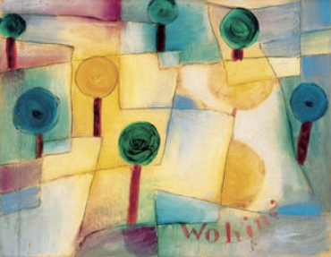
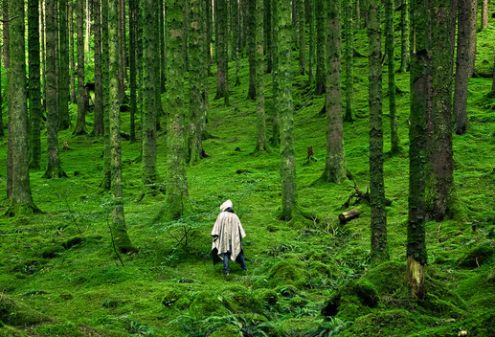
Metodika VIII. online Makrotext a Metoda II. Struktury vyprávění

Slide 2
Postup 16.3.
1. Vybrat si pramen, provést analýzu vztahu autora a čtenáře
2. Představit krátce své poznatky (5 min.)
Kdo je autor, jakou roli hraje v rámci textu?
Kdo je modelovým čtenářem?
Jakými vypravěčskými strategiemi (konstrukce věrohodnosti)
se pokouší „čtenáře“ zaujmout?
- Jaké tropy/figury tu nacházíme (viz folie 11)
- Které obraty/slova používá?
3. Umberto Eco; 2. esej, Lesy okolo Loisy

Slide 3
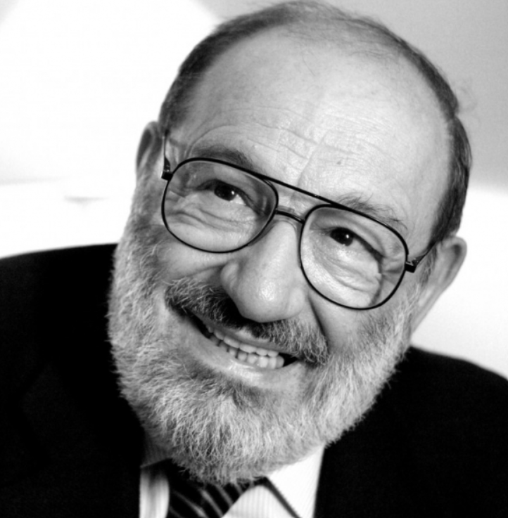
Šest procházek literárními lesy Sei passeggiate nei boschi narrativi (1992-93, Harvardova univerzita „Charles Eliot Norton Lectures“)
Rekapitulace:
O vyprávění:
1. Vcházíme do lesů…
Není pouze spolupracovníkem
text se ho pokouší vytvářet/
Vést:
Čtenář ho poslouchá
text
Různé úrovně kooperace
Mezi čtenářem a textem!
Narativní
fikce pracuje s
„prázdnými místy“
modelový
čtenář
autor
čtenář
Čtenář si je musí
domyslet
empirický
čtenář
Text je výběr

Slide 4
Rekapitulace:
text
O vyprávění:
autor
čtenář
1. Funkce textu
text vypravěčský, lyrický? Úřední? Žurnalistický? Smíšenina žánrů?
2.Téma textu
hlavní náměty ale též: fabule, syžety, diskurzy
3. Struktura textu
odstavce úvod, hlavní část, závěr…
4. Autor
jakou roli hraje v textu?
5. Jak definuje roli čtenáře?
6. Konstrukce plauzibility/argumentace textu?
vyprávěcí strategie: narativní fikce

Slide 5
Rekapitulace:
text
O vyprávění:
autor
čtenář
6. Konstrukce plauzibility/argumentace textu?
vyprávěcí strategie: narativní fikce
Délka vět a styl?
Předlohy? Formuláře?
Dlouhé, krátké věty? Funkce: tázací věta? Věta zvolací? Věta
oznamovací? Věta vyzývací?
Rétorické figury ve větách?
-Která podstatná jména se opakují v jakém kontextu (synonymy)?
-Důvody krácení vět
-Neobvyklá sestava slov/částí vět
-Přímá řeč (jak se píše o ústních výrocích?)
-Argumentace: které motivy stojí v popřed?
Podstatná
jména
Představy, ideje,
pojmy
Kvalita výpovědi
Adjektivum
Přídavné jméno
Zájmena
přivlastňovací
Moje, tvoje: Mocenské vztahy,
sociální vymezování

Slide 6
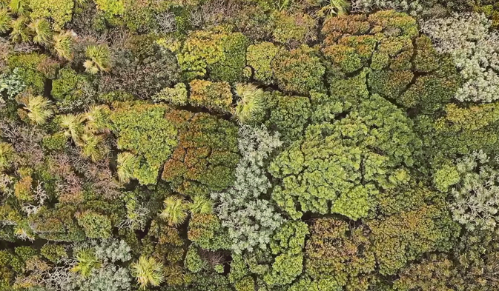
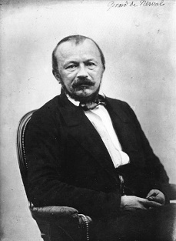
Vztah autor – text – čtenář
O vyprávění:
2. Lesy okolo Loisy
Prvoplánový modelový
čtenář
modelový
čtenář
druhého stupně
(historik)
Gérard Labrunie
de Nerval, Sylvie (1853)

Slide 7
Struktury vyprávění
O vyprávění:
2. Lesy okolo Loisy
retrospektivní
záběr
(pohled do minulosti)
Řada událostí
dějový půdorys
Červená karkulka
Odysej
Čas -2
Čas -1
fabule
obsah
Čas 1
Čas 2
Čas 3
Čas 4
Čas 0
Čas +1
Čas +2
začátek
vyprávění
prospektivní
záběr
(pohled do budoucnosti)

Slide 8
Struktury vyprávění
O vyprávění:
2. Lesy okolo Loisy
Čas -2
Čas -1
Námět, látka, téma
Uspořádání tematických složek
(postavy, vypravěč, prostředí)
Důraz muže být položen na jednu
Či vícero složek
fabule
obsah
Čas 1
Čas 2
syžet
Vypravěčská strategie,
Způsob sdělení
(nešťastný stařík z Peru)
pro historika: možnost zařazení do
nadřazeného diskurzu
text
diskurz
Souhra fabule, syžetu
a diskurzů vytváří komplexitu textu

Slide 9
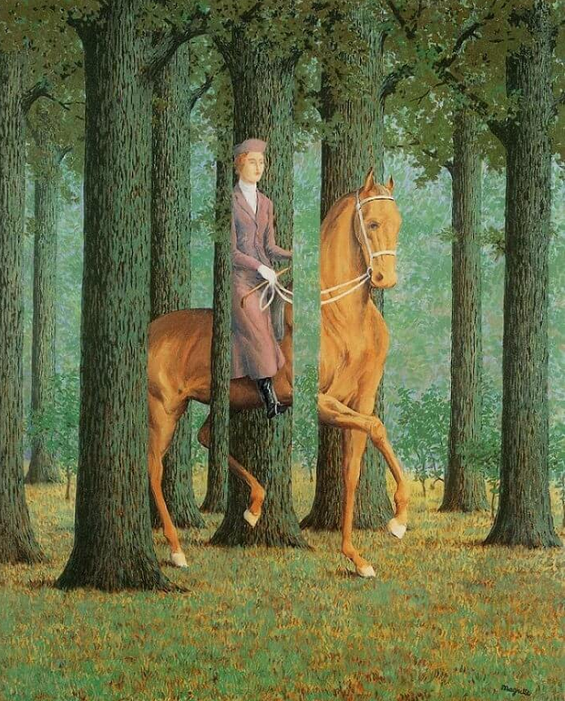
Ukoly, 23.3.
1. Analyzovat pramen (Petr z Mladoňovic, úryvek ze zprávy o mistru
Janu Husovy) s pomocí ‚struktur vyprávění‘ Umberta Eca
2. Pokusit se aplikovat ‚struktury vyprávění‘ na druhý vlastní pramen.
(s krátkou prezentací: jed to vůbec? a jestli ne, tak proč?)
3. Umberto Eco; 3. esej, otálení v lesích

